Slide 1

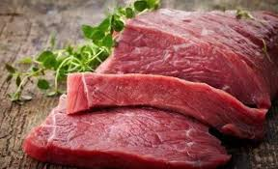
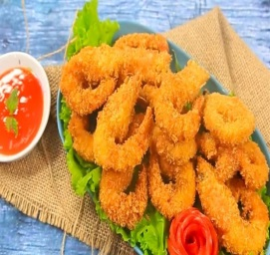
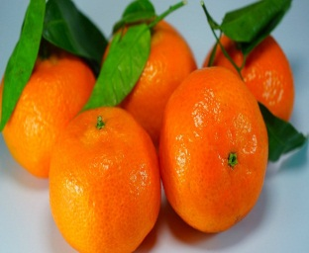

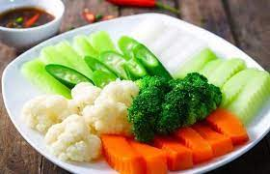
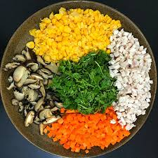
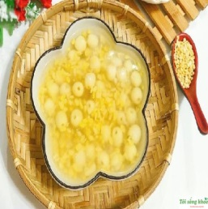

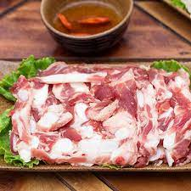

TRƯỜNG TIỂU HỌC NGỌC XUYÊN THỰC ĐƠN Tuần 3 tháng 03 năm 2023
 | Thứ hai | Thứ ba | Thứ tư | Thứ năm | Thứ sáu
Bữa chính 10h50 | Cơm gạo Bắc Hương Thịt bò hầm nhừ Susu thái chỉ xào củ cải Canh thịt nấu chua Tráng miệng: Dưa hấu | Cơm gạo Bắc Hương Tôm nõn chiên xù Rau bắp cải xào Canh bắp cải cà chua Tráng miệng: Quả thanh long | Cơm gạo Bắc Hương Thịt xay rim hành cháy cạnh Canh cải cúc nấu thịt Rau cải xanh xào giá đỗ Tráng miệng: Quả quýt | Cơm gạo Bắc Hương Giò sống viên thịt sốt cà chua Rau cải thảo xào tỏi Canh đậu non nấu thịt Tráng miệng: Sữa chua Vinamilk | Cơm gạo Bắc Hương Thịt heo xá xíu Canh cải xoong nấu thịt Rau củ quả luộc chấm muối vừng Tráng miệng: Dưa hấu
Bữa phụ 15h | Súp nấm gà | Chè đỗ xanh hạt sen | Uống sữa hộp Yakult | Cháo sườn sụn | Sữa hôp Vinamilk

